Slide 1
Explora amb la micro:bit
MÒDUL 1: HÀBITS SALUDABLES

Slide 2
Continguts del mòdul 1:
Què és la placa micro:bit?
L’entorn de programació MakeCode
Càrrega de programes a la placa
Sons
La matriu de LEDs
Estructures de programació: bucles.
Els polsadors
Estructures condicionals
Variables
Notes:
<a href="https://www.freepik.es/vectores/comida">Vector de Comida creado por rawpixel.com - www.freepik.es</a>

Slide 3
micro:bit (v1)
https://microbit.org/get-started/user-guide/overview/

Slide 4
micro:bit (v2)
https://microbit.org/get-started/user-guide/overview/

Slide 5
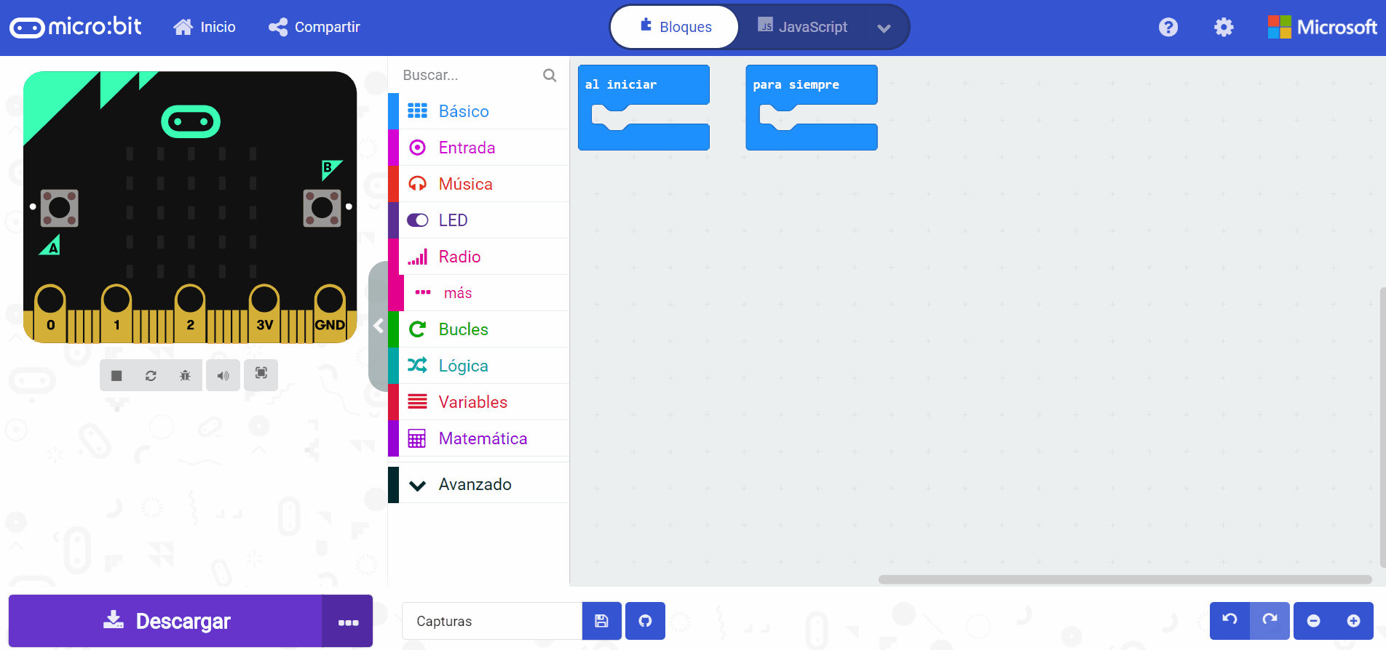
Entorn de programació MakeCode
https://makecode.microbit.org/

Slide 6
M1 R1.
SALUT EMOCIONAL

Slide 7
M1 R1. Salut emocional
Sabies que…?
L'OMS defineix el concepte de salut com l’estat de complet benestar físic, psíquic i social.
Per mantenir-nos saludables, és important que aprenguem a ser conscients de les nostres emocions, posant atenció a com reaccionem davant de diferents situacions del dia a dia.
Les emocions influeixen en el nostre estat de salut, per tant, hem d’intentar tenir cura d’elles. Alguns consells per millorar la salut emocional:
Sabies que...?
Explora i investiga
Estructura del programa
Blocs necessaris
Programa
Comprova-ho!
Millores i ampliacions
Icones flaticon.es

Slide 8
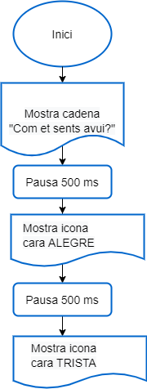
M1 R1. Salut emocional
Estructura del programa
El repte
La micro:bit pot ajudar-nos a reconèixer les nostres emocions?
En aquest repte programarem la micro:bit perquè ens pregunti: “Com et sents avui?”, i mostri diferents opcions a la pantalla.
Sabies que...?
Explora i investiga
Estructura del programa
Blocs necessaris
Programa
Comprova-ho!
Millores i ampliacions

Slide 9
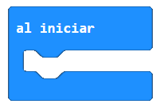
M1 R1. Salut emocional
Blocs necessaris
Executa el codi introduït en connectar la placa.
Mostra el text escrit a la pantalla.
Estableix una pausa de temps en mil·lisegons. RECORDA 1000 ms = 1 s.
Mostra la icona seleccionada a la pantalla de la
micro:bit. El desplegable conté en total 40 icones
diferents.
Sabies que...?
Explora i investiga
Estructura del programa
Blocs necessaris
Programa
Comprova-ho
Millores i ampliacions
Mostra la icona seleccionada per la pantalla de la micro:bit.
https://makecode.microbit.org/

Slide 10
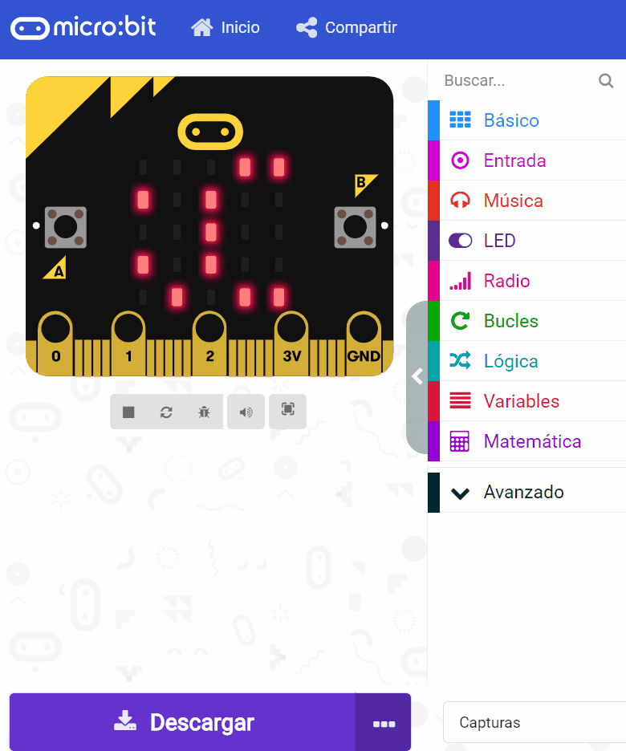
M1 R1. Salut emocional
Observem que al simulador s’hi pot veure el programa sense necessitat de descarregar-lo a la placa.
Fixem-nos en el fet que les imatges es mostren a la pantalla en l’ordre que has col·locat els blocs de dalt a baix.
Per què creieu que serveixen els blocs de pausa (500 ms)? Què passa si augmentem o disminuïm aquest temps? Comprovem-ho!
Programa
Sabies que...?
Explora i investiga
Estructura del programa
Blocs necessaris
Programa
Comprova-ho
Millores i ampliacions
https://makecode.microbit.org/

Slide 11
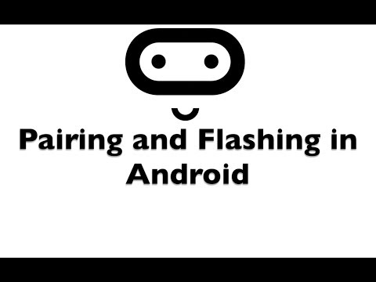
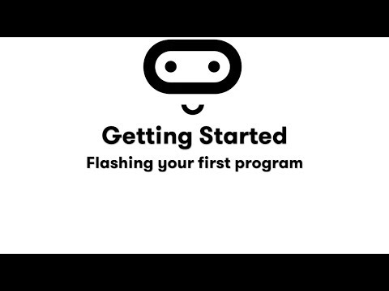
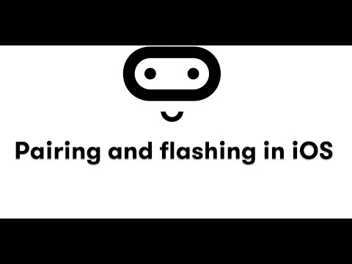
M1 R1. Salut emocional
Fem-ho!
Transferim el programa a la placa.
Si ho fem des de l’ordinador:
Cal que la placa estigui connectada a l’ordinador mitjançant un cable micro USB.
Si utilitzem una tauleta digital:
Utilitzarem la connexió Bluetooth per
transferir els programes a la placa.
Sabies que...?
Explora i investiga
Estructura del programa
Blocs necessaris
Programa
Comprova-ho
Millores i ampliacions

Slide 12
M1 R1. Salut emocional
Proposta 1. Afegim altres icones d’emocions a la pantalla?
Proposta 2. Podem fer que es reprodueixi un so cada cop que es mostra una emoció? Quins blocs necessitarem? I en quin ordre els col·locarem?
Si ho fem amb la micro:bit V2 sentirem el so directament de la placa. Si no, podem fer servir el simulador.
Millores i ampliacions
Reprodueix els sons seleccionats (riure, felicitat,, tristor…).
En la versió 1 de la placa no tenim altaveu, però es pot reproduir al simulador de MakeCode.
Sabies que...?
Explora i investiga
Estructura del programa
Blocs necessaris
Programa
Comprova-ho
Millores i ampliacions

Slide 13
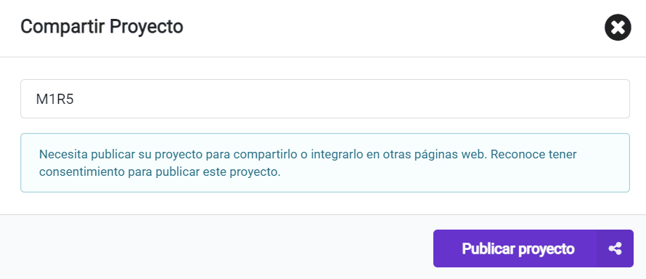
Compartim el projecte?
Al MakeCode seleccionem “compartir”.
Posem un nom al projecte i premem “publicar proyecto”. Se’ns crearà l’enllaç que podrem copiar i compartir.

Slide 14
M1 R2.
RESPIRACIÓ CONSCIENT

Slide 15
M2 R2. Respiració conscient
Sabies que…?
L’estrès es defineix com la reacció davant de canvis que afecten la vida. Aquestes reaccions poden tenir origen en els sentiments, les situacions i les mateixes persones.
És important identificar els signes d’estrès com més aviat millor per desenvolupar estratègies que permetin controlar-lo i no deixar que augmenti.
L’ansietat o angoixa és una emoció que s’experimenta davant de determinades experiències de la vida o circumstàncies de l’entorn. Apareix per fer front a una situació que la persona percep com una amenaça per la seva seguretat o la dels seus, i intenta reduir les conseqüències negatives que pot produir.
Les tècniques de relaxació són una opció molt recomanable a l’hora de reduir l’estrès i l’ansietat. Practicar esport, meditació o fer ioga també són bones opcions.
Sabies que...?
Explora i investiga
Estructura del programa
Blocs necessaris
Programa
Comprova-ho
Millores i ampliacions
Icones flaticon.es
Notes:
http://educacio.gencat.cat/ca/arees-actuacio/families/recursos/recomanacions/descans/

Slide 16
M1 R2. Respiració conscient
El repte
Creieu que la micro:bit ens pot ajudar a respirar de forma pausada i així poder arribar a un estat de relaxació?
En aquest repte programarem la micro:bit perquè ens ajudi a controlar la nostra respiració.
Estructura del programa

Slide 17
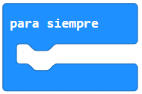
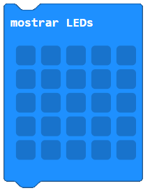
M1 R2. Respiració conscient
Blocs necessaris
Repeteix el programa de manera continuada.
Mostra el dibuix que realitzem a la pantalla de la micro:bit.
Estableix una pausa de temps en mil·lisegons. RECORDA 1000 ms = 1 s.
Executa els blocs del programa que situem al seu interior un nombre de vegades determinat.
Sabies que...?
Explora i investiga
Estructura del programa
Blocs necessaris
Programa
Comprova-ho
Millores i ampliacions
https://makecode.microbit.org/

Slide 18
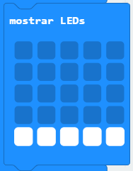
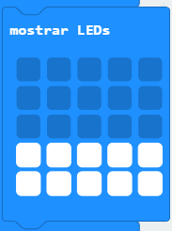
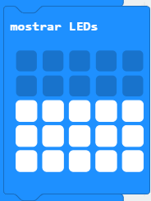
M1 R2. Respiració conscient
Programa
Fem servir línies horitzontals creixents per simular una inhalació d’aire (agafar aire) i decreixents per indicar una exhalació (treure aire).
Quina diferència hi ha entre els blocs “per sempre” i “en iniciar”? Per a què creus que pot servir cada un?
Recorda col·locar un bloc de temps entre cada gràfic (500 ms).
Quan siguem al tercer bloc, hi posarem un temps superior (2000 ms) per donar temps a aguantar l’aire dins els pulmons abans de començar amb l’exhalació.
Canvia els temps de pausa perquè coincideixin amb un ritme de respiració que et faci relaxar. Quins blocs hauràs de modificar?
Seqüència d’imatges per simular una inhalació en tres temps
Sabies que...?
El repte
Estructura del programa
Blocs necessaris
Programa
Fem-ho!
Millores i ampliacions
https://makecode.microbit.org/

Slide 19
M1 R2. Respiració conscient
Fem-ho!
Transferim el programa a la placa.
Si ho fem des de l’ordinador:
Cal que la placa estigui connectada a l’ordinador mitjançant un cable micro USB.
Si utilitzem una tauleta digital:
Utilitzarem la connexió Bluetooth per
transferir els programes a la placa.
Sabies que...?
El repte
Estructura del programa
Blocs necessaris
Programa
Fem-ho!
Millores i ampliacions

Slide 20
M1 R2. Respiració conscient
Millorem i ampliem el nostre programa?
Proposta 1. Afegeix sons al programa.
Proposta 2. Programa un compte enrere de 5 dígits a l’inici del programa.
En quin lloc programaràs el compte enrere si només vols que es mostri un cop?
Proposta 3. Variem el ritme en dos blocs. Programa 2 repeticions dels blocs del primer ritme i 10 repeticions del segon ritme.
Millores i ampliacions
Sabies que...?
Explora i investiga
Estructura del programa
Blocs necessaris
Programa
Comprova-ho
Millores i ampliacions
https://makecode.microbit.org/

Slide 21
Compartim el projecte?
Al MakeCode seleccionem “compartir”.
Posem un nom al projecte i premem “publicar proyecto”. Se’ns crearà l’enllaç que podrem copiar i compartir.

Slide 22
M1 R3.
SIMULADOR DE FREQÜÈNCIA CARDÍACA

Slide 23
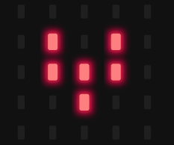
M1 R3. Simulador de freqüència cardíaca
Sabies que…?
La freqüència cardíaca és el nombre de vegades que batega el nostre cor per unitat de temps. És un dels indicatius del nostre estat d’ànim i de salut.
El ritme cardíac es mesura en bpm (batecs per minut), que són les vegades que el cor batega durant un
minut.
En aquesta taula hi pots veure, a mode orientatiu, els valors de freqüència cardíaca en repòs de diferents grups d’edat:
Edat | Batecs per minut (bpm)
6 setmanes | 120-140
7 setmanes - 1 any | 100-130
1-6 anys | 80-120
6-13 anys | 80-100
13-16 anys | 70-80
16-20 anys | 60-80
Més de 20 anys | 70-80
Sabies que...?
Explora i investiga
Estructura del programa
Blocs necessaris
Programa
Comprova-ho
Millores i ampliacions
Icones flaticon.es

Slide 24
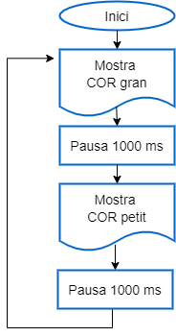
M1 R3. Simulador de freqüència cardíaca
El repte
Aquest repte consisteix a fer una simulació dels batecs d’un cor de 60 bpm.
Diagrama de flux
Sabries mesurar el teu ritme cardíac?
Localitza el teu pols. El pots localitzar al canell o al coll.
Compta els batecs que tens en quinze segons i calcula els que tindries en un minut.
Fes el mateix un parell de vegades més i calcula’n la mitjana.
Intenta reproduir el teu ritme cardíac a la micro:bit.
Sabies que...?
Explora i investiga
Estructura del programa
Blocs necessaris
Programa
Comprova-ho!
Millores i ampliacions

Slide 25
M1 R3. Simulador de freqüència cardíaca
Blocs necessaris
Mostra la icona seleccionada a la pantalla de la micro:bit.
Estableix una pausa de temps en mil·lisegons. Recorda 1000 ms = 1 s.
Repeteix el programa de manera continuada.
Sabies que...?
Explora i investiga
Estructura del programa
Blocs necessaris
Programa
Comprova-ho
Millores i ampliacions
https://makecode.microbit.org/

Slide 26
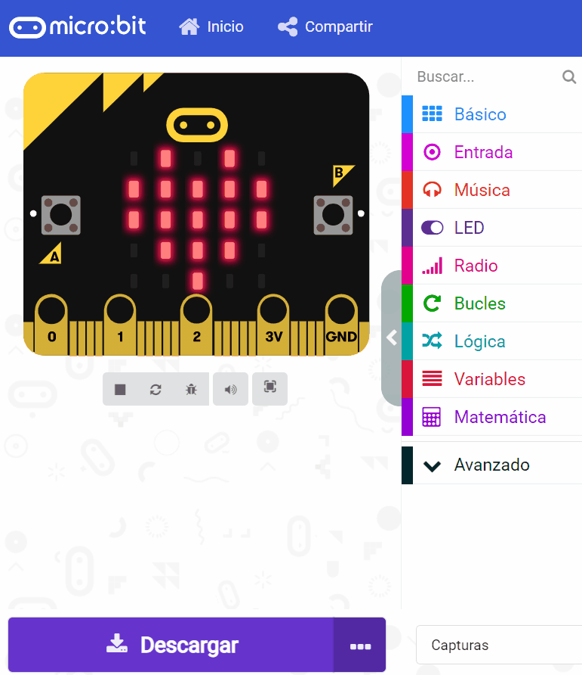
M1 R3. Simulador de freqüència cardíaca
Programa
Observem que al simulador s’hi pot veure el programa sense necessitat de descarregar-lo a la placa.
Per començar, series capaç de simular un batec de cor de 60 bpm?
Observa el simulador i verifica que el cor està bategant a 60 bpm amb l’ajuda d’un rellotge.
Intenta reproduir el teu ritme cardíac. A l’inici de l’activitat l’has calculat. Quins blocs hauràs de modificar?
Sabies que...?
Explora i investiga
Estructura del programa
Blocs necessaris
Programa
Comprova-ho
Millores i ampliacions
https://makecode.microbit.org/

Slide 27
M1 R3. Simulador de freqüència cardíaca
Millores i ampliacions
I si millorem i ampliem el nostre programa?
PROPOSTA 1. Ets capaç de simular que estem fent exercici? Investiga quines són les teves pulsacions màximes i anima la icona del cor perquè acceleri!
PROPOSTA 2. Investiga sobre la freqüència cardíaca en repòs de Kilian Jornet.
PROPOSTA 3. Crea un logotip animat per fomentar l’exercici físic.
Sabies que...?
Explora i investiga
Estructura del programa
Blocs necessaris
Programa
Comprova-ho
Millores i ampliacions
https://makecode.microbit.org/

Slide 28
M1 R3. Simulador de freqüència cardíaca
Fem-ho!
Transferim el programa a la placa.
Si ho fem des de l’ordinador:
Cal que la placa estigui connectada a l’ordinador mitjançant un cable micro USB.
Si utilitzem una tauleta digital:
Utilitzarem la connexió Bluetooth per
transferir els programes a la placa.
Sabies que...?
Explora i investiga
Estructura del programa
Blocs necessaris
Programa
Comprova-ho
Millores i ampliacions

Slide 29
Compartim el projecte?
Al MakeCode seleccionem “compartir”.
Posem un nom al projecte i premem “publicar proyecto”. Se’ns crearà l’enllaç que podrem copiar i compartir.

Slide 30
M1 R4.
ALIMENTACIÓ SALUDABLE

Slide 31
M1 R4. Alimentació saludable
Sabies que…?
Tenir una alimentació saludable contribueix a Mantenir un bon estat de salut garanteix el nostre desenvolupament físic i intel·lectual.
Però com sabem si la nostra alimentació és saludable?
La piràmide de l’alimentació saludable és una gran eina que ens orienta sobre les proporcions i les quantitats que hem d’ingerir de cada tipus d’aliment.
Segons l'OMS, realitzar una dieta sana i balancejada durant la nostra vida ens ajuda a prevenir la malnutrició, malalties no transmissibles i diferents afeccions.
Sabies que...?
Explora i investiga
Estructura del programa
Blocs necessaris
Programa
Comprova-ho
Millores i ampliacions

Slide 32
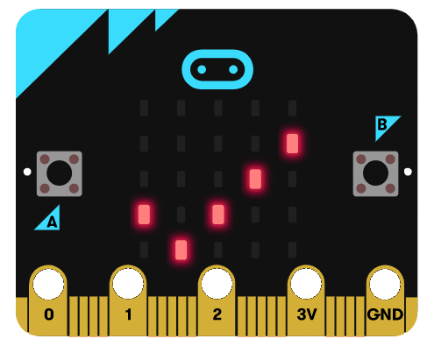
M1 R4. Alimentació saludable
El repte
Fem un joc per reconèixer els aliments saludables?
Farem servir els botons A i B de la micro:bit per crear un joc.
Per poder fer aquest programa, descobrirem com funcionen
les estructures condicionals.
Primer de tot prepararem un llistat d'aliments saludables i no saludables.
L’estructura del joc serà:
1. Es mostrarà el nom d’un l’aliment a la pantalla.
2. Si el jugador creu que és un aliment saludable, haurà de prémer el botó A durant 1 segon.
3. Si, al contrari, pensa que és un aliment poc saludable, haurà de prémer el botó B durant 1 segon.
4. En cada cas, si la resposta és correcta, es mostrarà la icona , o si la resposta no és correcta.
Sabies que...?
Explora i investiga
Estructura del programa
Blocs necessaris
Programa
Comprova-ho
Millores i ampliacions

Slide 33
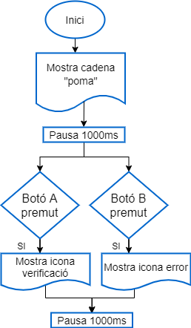
M1 R4. Alimentació saludable
Fixa’t en el diagrama:
Si premem el botó A, estem dient que l’aliment (“poma”) és saludable i haurem de mostrar la icona de “vertader”.
Si premem el botó B, estem dient que l’aliment no és saludable i haurem de fer que la icona que aparegui sigui la de “fals” o “error”
Estructura
aliment
saludable
Estructura
aliment
poc saludable

Slide 34
M1 R4. Alimentació saludable
Com serà el diagrama de flux per a un aliment no saludable? Omple els buits:

Slide 35
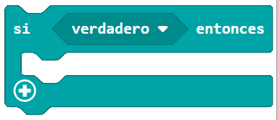
M1 R4 Alimentació saludable
Joc de l’alimentació saludable
Blocs necessaris
Estructura condicional. Verifica si la condició és vertadera i, si és així, executa el codi que hem introduït a l’espai.
Bloc que detecta si el botó A o B estan premuts. El seu valor pot ser “veritable” o “fals” i es pot fer servir dins d’una estructura condicional.
Sabies que...?
Explora i investiga
Estructura del programa
Blocs necessaris
Programa
Comprova-ho
Millores i ampliacions
https://makecode.microbit.org/

Slide 36
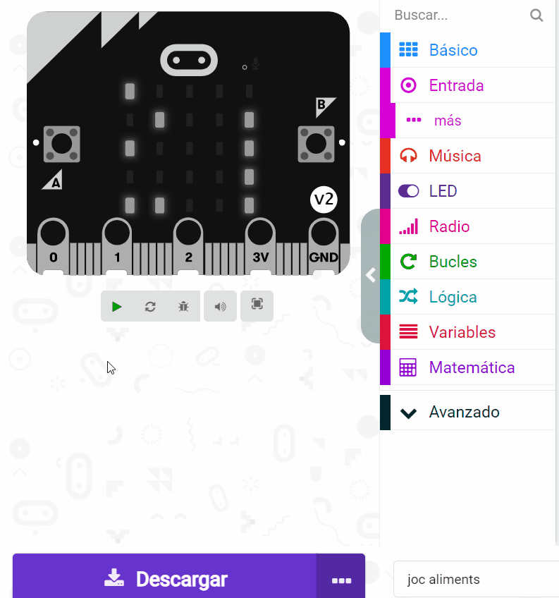
M1 R4. Alimentació saludable
Observem que al simulador s’hi pot veure el programa sense necessitat de descarregar-lo a la placa.
1. Programa les icones del joc que s’han de mostrar en prémer els botons A o B d’un aliment saludable i després fes el mateix per a un aliment no saludable.
2. Repeteix el programa tantes vegades com vulguis per a diferents aliments. Com més aliments, més llarg serà el teu joc. Juga amb un company per verificar el seu funcionament.
Programa
Sabies que...?
Explora i investiga
Estructura del programa
Blocs necessaris
Programa
Comprova-ho
Millores i ampliacions
https://makecode.microbit.org/

Slide 37
M1 R4. Alimentació saludable
Comprova-ho
Transferim el programa a la placa.
Si ho fem des de l’ordinador:
Cal que la placa estigui connectada a l’ordinador mitjançant un cable micro USB.
Si utilitzem una tauleta digital:
Utilitzarem la connexió Bluetooth per
transferir els programes a la placa.
Sabies que...?
Explora i investiga
Estructura del programa
Blocs necessaris
Programa
Comprova-ho
Millores i ampliacions

Slide 38
M1 R4. Alimentació saludable
Millores i ampliacions
I si millorem i ampliem el nostre programa?
Proposta 1. Com que aquest és el nostre primer joc i ja sabem fer servir els sons, què us sembla si n’introduïm alguns dins del programa?
Haurem de buscar un so per a la resposta correcta i un altre per a quan no ho sigui.
Proposta 2. Com més llarga sigui la llista d’aliments, més llarg serà el joc. Jugueu per parelles i poseu-vos a prova!
Sabies que...?
El repte
Estructura del programa
Blocs necessaris
Programa
Fem-ho!
Millores i ampliacions
https://makecode.microbit.org/

Slide 39
Compartim el projecte?
Al MakeCode seleccionem “compartir”.
Posem un nom al projecte i premem “publicar proyecto”. Se’ns crearà l’enllaç que podrem copiar i compartir.

Slide 40
M1 R5.
COMPTADOR D’ESMORZARS
SALUDABLES

Slide 41
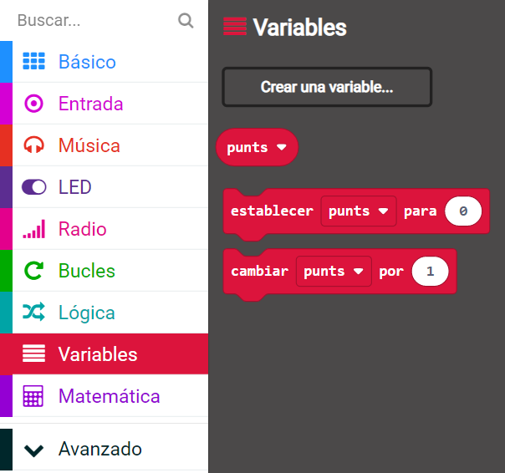
M1 R5. Comptador d’esmorzars saludables
Sabies que…?
L’esmorzar és un dels àpats més importants del dia, ja que ens permet començar el dia amb energia.
…I si els comptem?
En programació es fan servir molt els comptadors. Si pensem en qualsevol joc, s’hauran de comptar els punts, les vides que resten, etc.
Per programar un comptador, necessitarem fer servir variables. Una variable és, simplement, un valor que va canviant durant el desenvolupament del programa.
Al MakeCode hi pots trobar una categoria per crear i programar variables.
Sabies que...?
El repte
Estructura del programa
Blocs necessaris
Programa
Fem-ho!
Millores i ampliacions
Icones flaticon.es
https://makecode.microbit.org/

Slide 42
M1 R5. Comptador d’esmorzars saludables
Comptem esmorzars saludables!
El repte
Repte inicial: crea un comptador d’esmorzars saludables i no saludables
Ets capaç de crear un programa que et permeti fer el recompte d’esmorzars saludables i no saludables que han portat avui els teus companys a classe?
Quan es premi el botó A, sumarem +1. El botó A farà el recompte d’esmorzars saludables.
Quan es premi el botó B sumarem +1. El botó A farà el recompte d’esmorzars saludables.
En polsar els botons A+B s’esborren tots dos resultats i posem el comptador a zero.
Sabies que...?
Explora i investiga
Estructura del programa
Blocs necessaris
Programa
Comprova-ho
Millores i ampliacions

Slide 43
M1 R5. Comptador d’esmorzars saludables
Estructura del programa
Quan comenci el programa, hem de crear dues variables
( “saludables” i “no saludables”) i l’hem d’inicialitzar a 0.
Què ha de passar quan es prem el botó A?
I en prémer el botó B?
Sabies que...?
Explora i investiga
Estructura del programa
Blocs necessaris
Programa
Comprova-ho
Millores i ampliacions

Slide 44
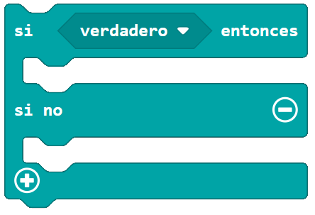
M1 R5. Comptador d’esmorzars saludables
Blocs necessaris
Estructura condicional que executa un codi o un altre en funció de si la condició és vertadera o falsa.
El codi dins de “si” s’executa si la condició és certa.
El codi dins de “si no” s’executa si la condició és falsa.
Permet establir una comparació.
S’utilitza per fer que la variable “punts” emmagatzemi el número que desitgem.
S’utilitza per afegir una quantitat a la variable “punts”. Pot ser positiva o negativa.
https://makecode.microbit.org/

Slide 45
M1 R5. Comptador d’esmorzars saludables
Variables: el comptador
En programació fem servir els comptadors per realitzar recomptes amb l’objectiu de tenir un control sobre el número quan s’ha realitzat una acció en el programa.
Per exemple, quan programem un joc, el comptador es fa servir per emmagatzemar els punts i mostrar-los per pantalla al jugador.
També es pot fer un comptador de “vides” però, en aquest cas, en comptes de sumar, haurà de restar puntuació, i haurem de tenir en compte que quan no tinguem més vides, s’haurà de programar el final del joc.
Per programar un comptador, necessitarem fer servir variables.
Les variables són molt comunes en programació i es fan servir per emmagatzemar temporalment dades. Les variables tenen vida! El seu valor o contingut varia constantment (d’aquí el seu nom).

Slide 46
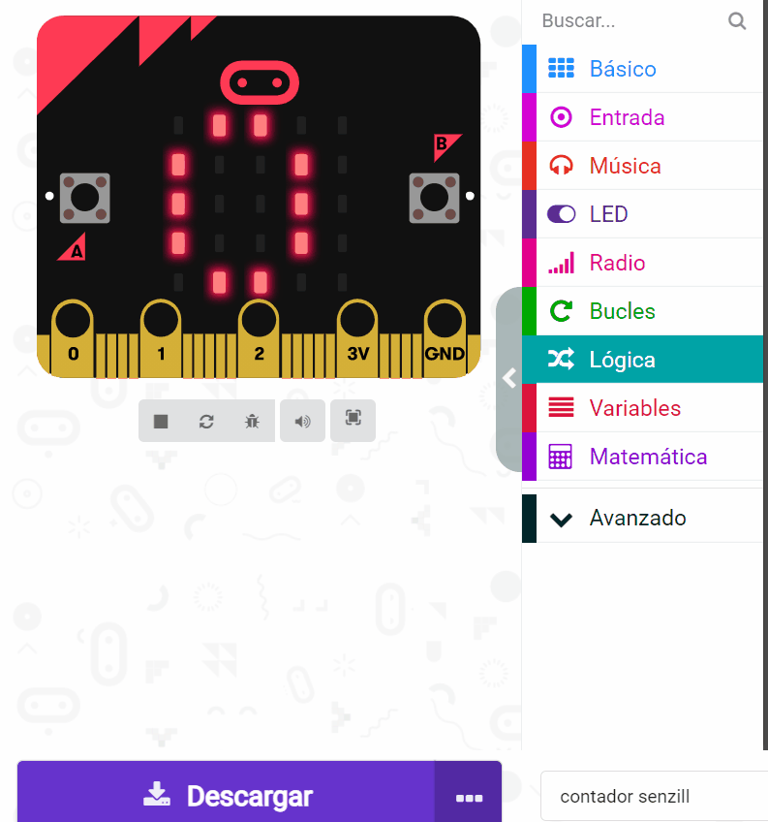
M1 R5. Comptador d’esmorzars saludables
Programa
Consells de programació:
Programa que cada cop que premem el botó A, sumem un punt, i cada cop que premem el botó B, també sumem un punt.
Consells de programació:
Crea dos variables: “saludables” i “no saludables”
Pensa on col·locaràs el bloc perquè cada variable incrementi el seu valor en 1 punt cada cop que es prem el botó.
Recorda inicialitzar sempre els valors de les variables a zero.
Mostra les puntuacions per la pantalla.
Sabies que...?
Explora i investiga
Estructura del programa
Blocs necessaris
Programa
Comprova-ho
Millores i ampliacions
https://makecode.microbit.org/

Slide 47
M1 R5. Comptador d’esmorzars saludables
Comprova-ho
Transferim el programa a la placa.
Si ho fem des de l’ordinador:
Cal que la placa estigui connectada a l’ordinador mitjançant un cable micro USB.
Si utilitzem una tauleta digital:
Utilitzarem la connexió Bluetooth per
transferir els programes a la placa.
Sabies que...?
Explora i investiga
Estructura del programa
Blocs necessaris
Programa
Comprova-ho
Millores i ampliacions

Slide 48
M1 R5. Comptador d’esmorzars saludables
Et proposem els següents reptes finals:
Proposta 1. Crea un joc d’esmorzars saludables. Farem que en prémer el botó A continuï sumant punts, però quan es premi el botó B resti 1 punt. D’aquesta manera, els esmorzars saludables resten puntuació!
Proposta 2. En la proposta anterior, quan el nombre d’esmorzars és negatiu, es mostra un nombre negatiu per pantalla. En aquest joc, programarem que no es mostrin nombres negatius a la pantalla, i que quan la puntuació arribi a zero, es mostri el missatge “GAME OVER” Pista: per fer-ho, farem servir una estructura condicional que detecti. Fes el diagrama de flux del programa.
Proposta 3. Crea un compte enrere automàtic, del 5 al 0, que s’executi sempre en iniciar el programa. 5, 4, 3, 2, 1... GO! Programa-ho utilitzant una variable i el bucle “repeteix”.

Slide 49
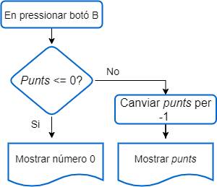
M1 R5. Comptador d’esmorzars saludables
Com farem que no es mostrin nombres negatius a la pantalla? Per fer-ho, farem servir una estructura condicional.

Slide 50
Compartim el projecte?
Al MakeCode seleccionem “compartir”.
Posem un nom al projecte i premem “publicar proyecto”. Se’ns crearà l’enllaç que podrem copiar i compartir.

Slide 51
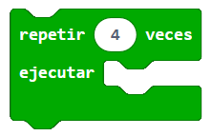
Repassem...

Slide 52
Què hem après?
Hem conegut la micro:bit i els seus components.
Hem utilitzat l’entorn de programació MakeCode.
Hem carregat programes a la micro:bit.
Hem utilitzat els blocs “en iniciar” i “per sempre” en la creació de programes.
Hem programat la matriu LED amb icones prefixades i d’altres fetes per nosaltres.
Hem fet servir el bloc de “pausa” per donar intencionalitat als programes.

Slide 53
Què hem après?
Hem afegit sons als programes.
Hem utilitzat els bucles per repetir instruccions.
Hem fet servir els polsadors de la micro:bit i els hem programat.
Hem creat i configurat la nostra primera variable per fer un comptador.
Hem fet servir estructures condicionals per tal que s’executés un programa o un altre en funció d’una condició (p. ex. si un botó està pressionat o no).

Slide 54
Fonts de dades, icones i imatges
https://microbit.org/get-started/user-guide/overview/
https://makecode.microbit.org/

